Slide 1

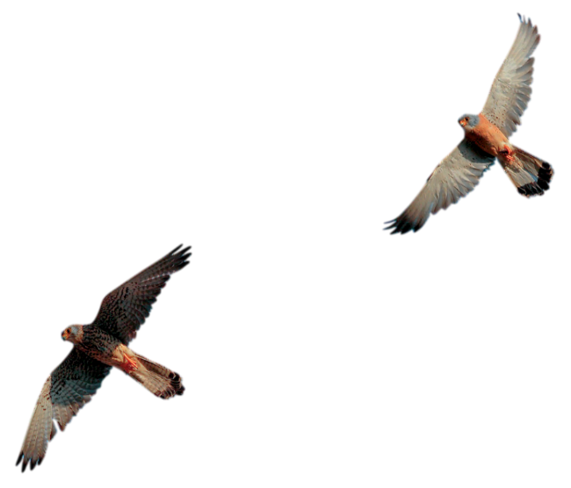
“МАРКИРАНЕ НА БЕЛОШИПИ ВЕТРУШКИ (FALCO NAUMANNI, FLEISCHER, 1818) СЪС САТЕЛИТНИ ПРЕДАВАТЕЛИ И ПРОСЛЕДЯВАНЕ НА ТЯХНАТА МИГРАЦИЯ И ЗИМУВАНЕ”
Отчет на проект НИХ 472/2022
(втора година)

Slide 2
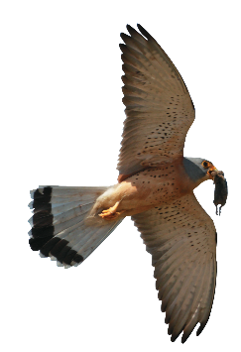
НАУЧЕН ЕКИП НА ПРОЕКТА:
РЪКОВОДИТЕЛ НА ПРОЕКТА
доц., д-р Светла Далакчиева
ЕКИП
д-р Градимир Градев, Федерация Зелени Балкани
ас. Стела Найденова
ДОКТОРАНТИ
Анелия Даракова
Елена Молова
СТУДЕНТИ, СПЕЦИАЛНОСТ ЕООС, ТРЕТИ КУРС
Гергана Байчева
Мария Карабаджакова

Slide 3
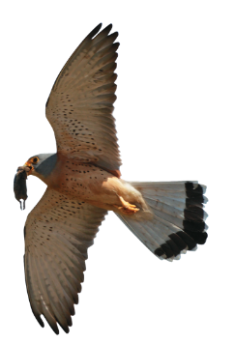
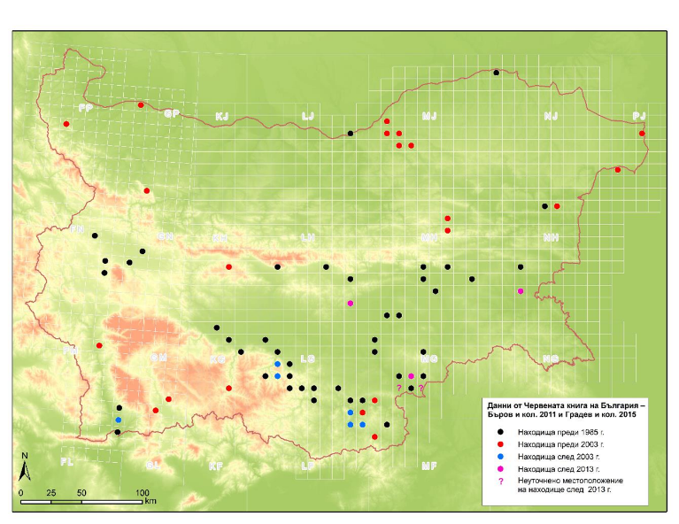
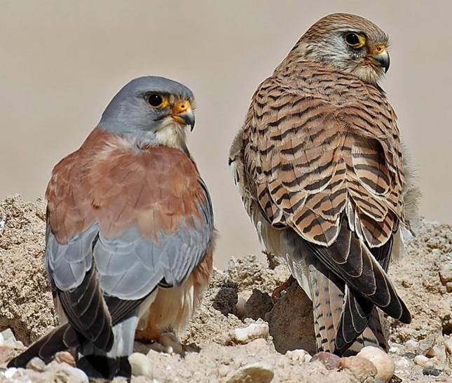
Белошипата ветрушка (Falco naumanni) е малък вид сокол, чиято основна храна са едри насекоми и дребни гризачи. Далечен мигрант е и прекарва зимата в Африка. В миналото са известни многобройни колонии, предимно в селища в Южна България, към 1960 г. числеността рязко намалява и повечето от колониите изчезват. Видът е вписан като „Критично Застрашен“ в Червената книга на Република България, в Приложение 2 и 3 на Закона за биологичното разнообразие. Данни за миграцията и зимувнето на българската популация почти липсват.

Slide 4
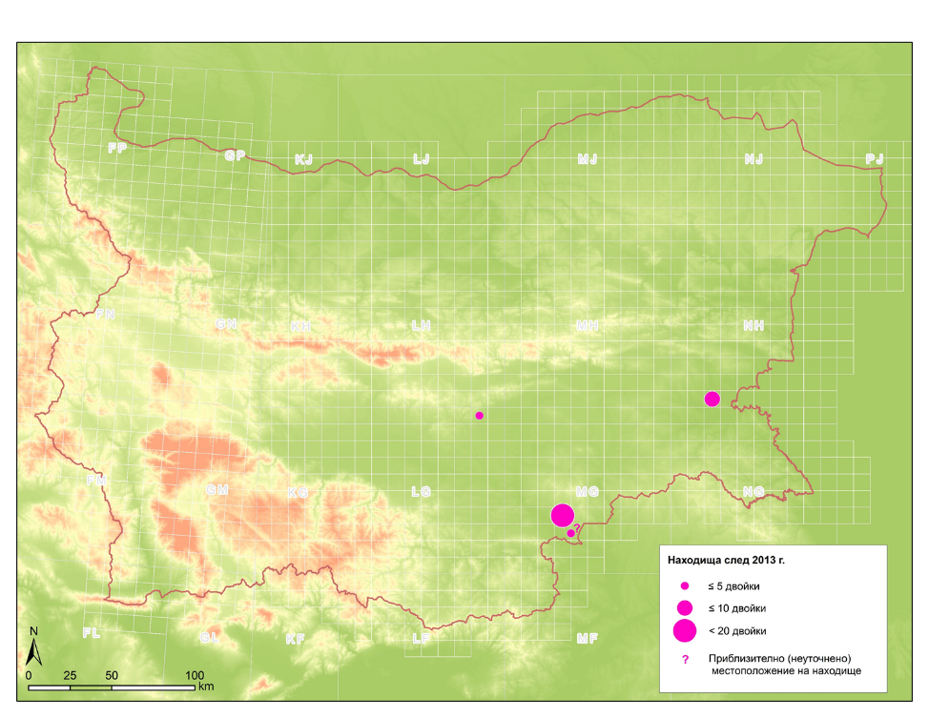
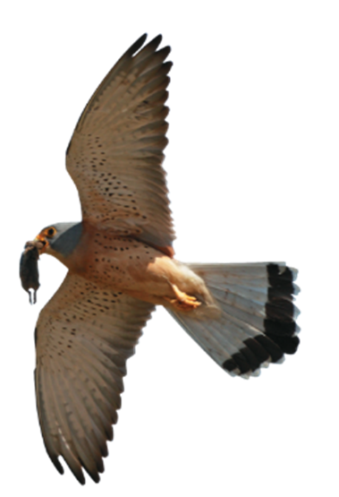
Гнездово разпространение на вида 2019 -2020
≤ 5 дв.
≤ 10 дв.
> 20 дв.
непотвърдено/ неизвестни
гнездови колонии

Slide 5
ЦЕЛИ И ЗАДАЧИ
Цел: да се събере съвременна информация за миграционните придвижвания и местата за зимуване на българската популация на белошипата ветрушка, вид от Червената книга на България, включен в категорията критично застрашен.
Задачи:
Закупуване на 2 сателитни тракера, които ще се поставят на млади птици от две гнездови колонии в с.Левка и на територията на Лукойл Нефтохим;
Провеждане на теренни проучвания на двете колонии на белошипата ветрука чрез визуални наблюдения;
Съставяне на база данни и анализ за тяхното предвижване и зимуване;
Корелация между миграционния път на наблюдаваните птици с глобалните ветрови течения, както и вариациите във времето на пристигане в България спрямо локалните метеорологични условия.

Slide 6

ИЗВЪРШЕНА РАБОТА ПРЕЗ ПЪРВАТА ГОДИНА
Закупени и доставени са 2 мини сателитни тракера.
Закупен е лаптоп, с който да се свалят данните от проследяването на птиците.
Осъществени са контакти с фирмата, която поддържа сайта, където са свалят данните от предавателите и е създаден акаунт с потребителска информация и парола.
Направена е подробна литературна справка, включваща всичката публикувана информация за вида в България.
За 3 дни бе посетена колонията на ветрушките в с.Левка.
Теренни наблюдения бяха проведени в землището на гр.Камено, където птиците от колонията в Лукойл се хранят.

Slide 7

ИЗВЪРШЕНА РАБОТА ПРЕЗ ВТОРАТА ГОДИНА
Поставен 1 мини сателитен тракер.
Данните от проследяването на птиците са свалени в табличен вид.
Теренни наблюдения в землището на гр.Камено и в с.Левка.
Събрана е информация за началните и крайните дати на пролетната и есенната миграцията.
Свалени и обработени са метеорологични данни

Slide 8
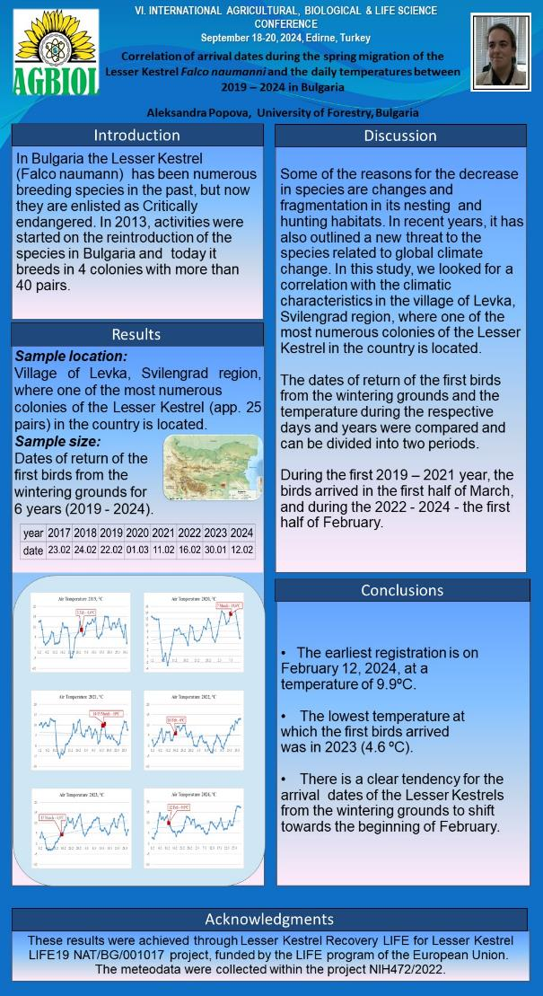
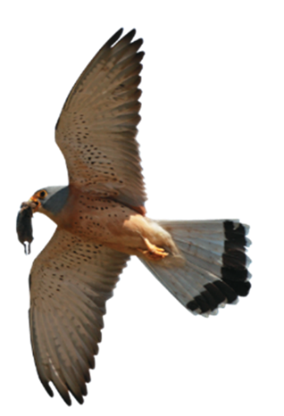

РЕЗУЛТАТИ
Резултатите са докладвани на две конференции

Slide 9

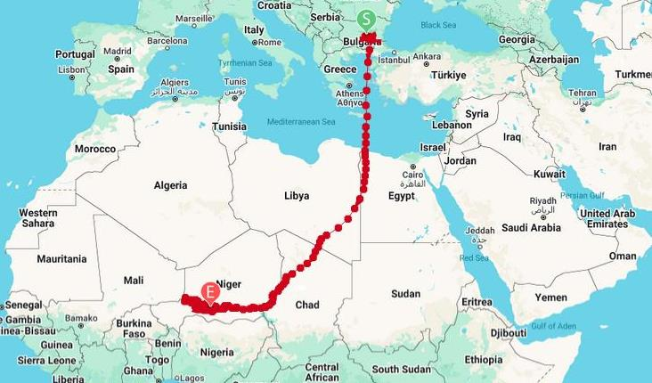
В момента се подготвя за печат статия с данните от сателитния тракер
MAPPING OF THE WINTERING GROUNDS OF THE BULGARIAN POPULATION OF LESSER KESTREL IN SAHEL THOUGH SATELLITE TRACKING

Slide 10
Финансов отчет за втората година
Университет "Проф.д-р Асен Златаров" Научно-изследователска и художествено творческа дейност Финансов отчет за втора година на договор НИХ - 472/2022
 | Маркиране на белошипи ветрушки (Falco naumanni, Fleischer, 1818) със сателитни предаватели и проследяване на тяхната миграция и зимуване
 | Получени средства: 1239,00 лв Изразходени средства: 448,90 лв
№ |  | Сума
6. Към перо "Командировки":
6.1 | Командировка на членовете на екипа в страната | 260,00
7. Към перо "Заплащане на възнаграждения":
7.1 | Заплащане на членовете на екипа | 0,00
8. Към перо "Рецензенти":
8.1 | Заплащане на рецензенти по отчета | 65,00
9. Към перо "Административно/финансово-счетоводно обслужване":
9.1 | 10% от стойността на договора | 123,90
Общо извършени разходи по проекта: |  | 448,90

